Slide 1
BIenvenidos a la clase de español
Hola! me llamo señora Bernal
Soy de Colombia

Slide 2
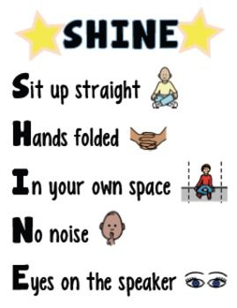
Rules: Reglas de la clase de Español

Slide 3
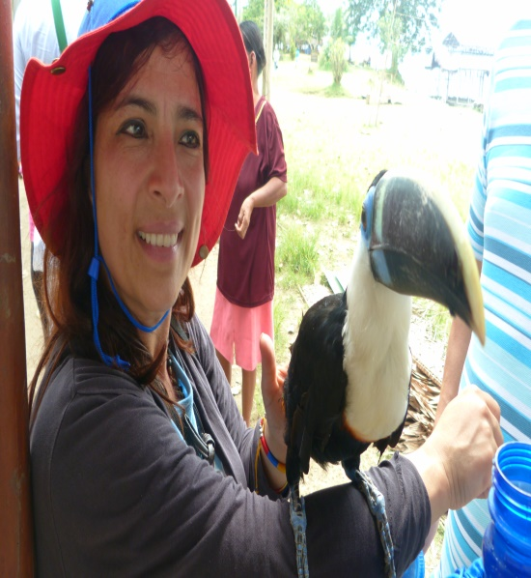
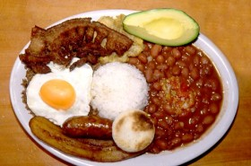
All about me (todo sobre mi)

Slide 4
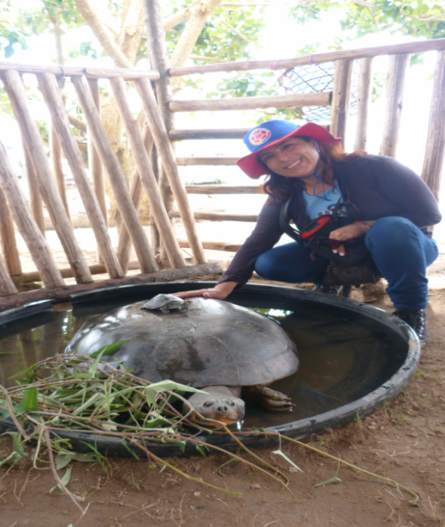
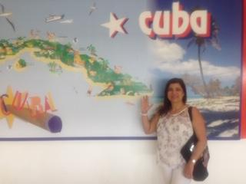
Me gustan los animales y viajar

Slide 5
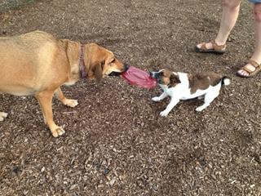
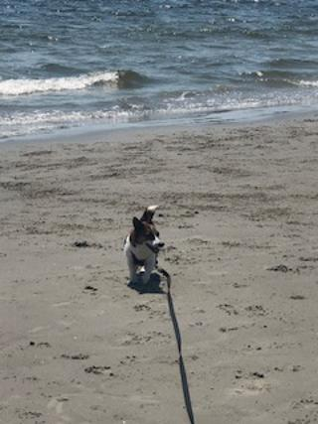
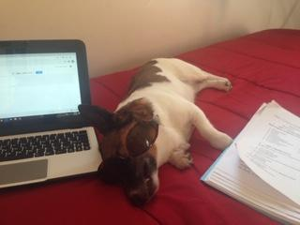
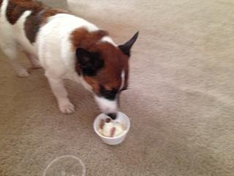
Tengo tres perros
Me llamo Dolly
Me llamo Alf
Me llamo Chanel

Slide 6
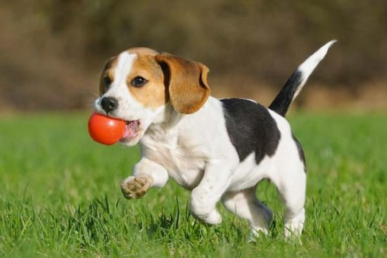
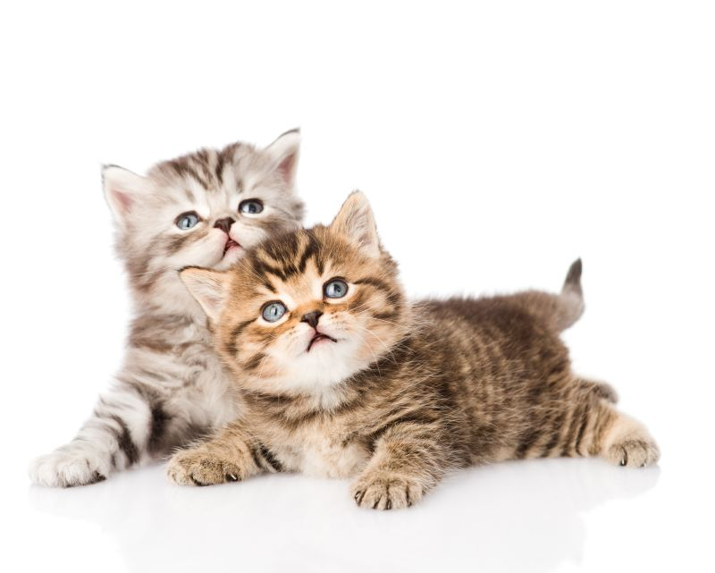
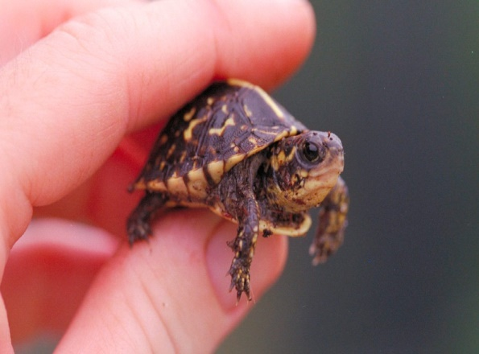
Now tell me about you
¿Cuál es tu animal favorito? Me gusta....
El perro el gato la tortuga

Slide 7
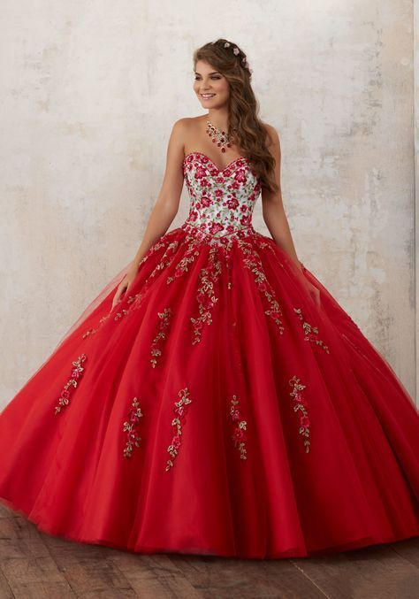
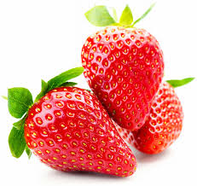
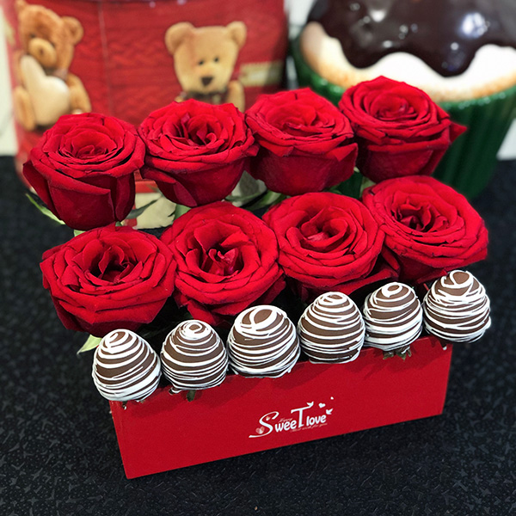
Me gusta el color ROJO

Slide 8
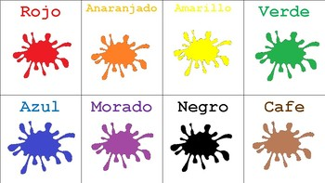
Now tell me about you
¿Cuál es tu color favorito? Me gusta....

Slide 9
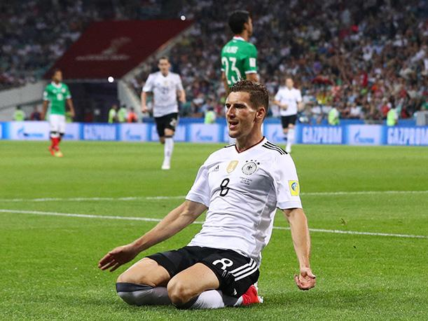
me gusta el numero ocho

Slide 10
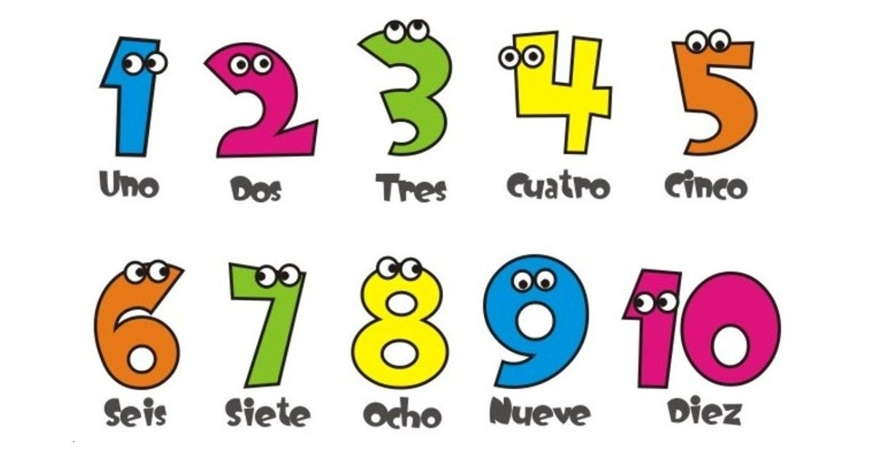
Now tell me about you
¿Cuál es tu número favorito? Me gusta....

Slide 11
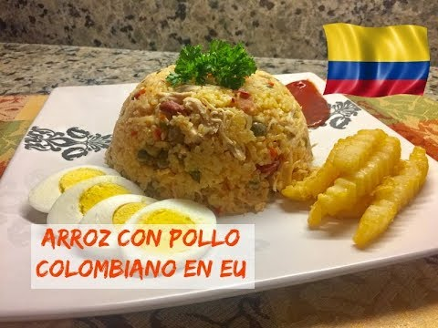
Me gusta el pollo

Slide 12
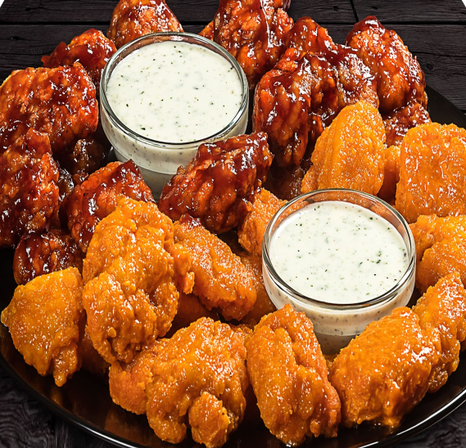
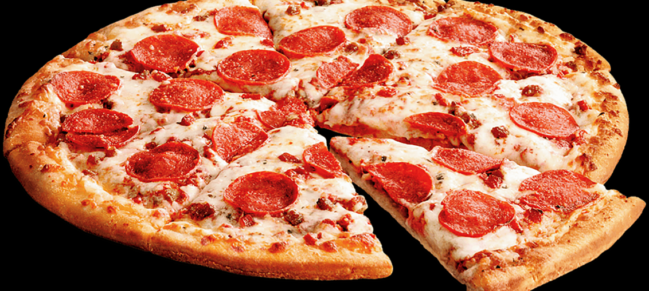
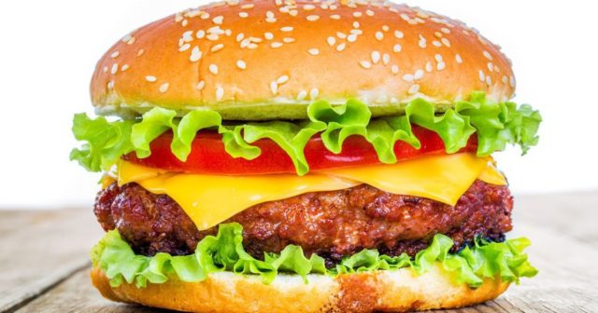
¿Cuál es tu comida favorito? Me gusta…..
El pollo La pizza La hamburguesa

Slide 13
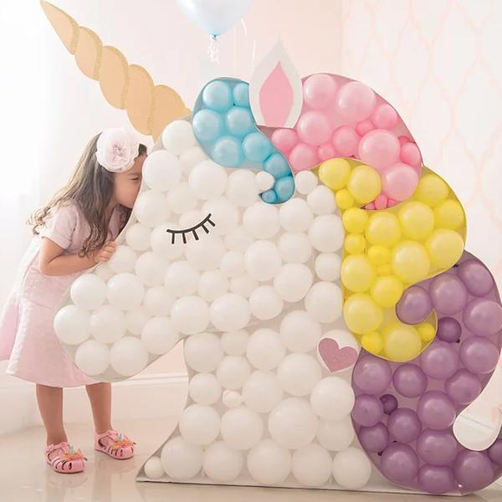
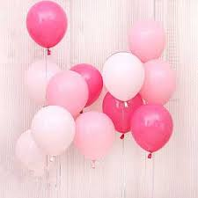
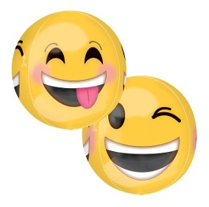
Me gusta el circulo

Slide 14
¿Cuál es tu FIGURA geométrica favorita? Me gusta…..

